Slide 1





Bài 43 – Tiết 2

Slide 2
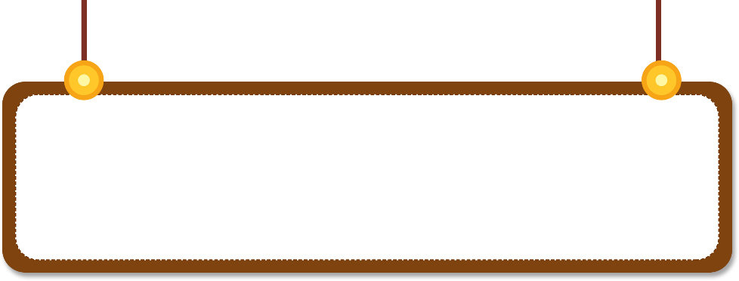

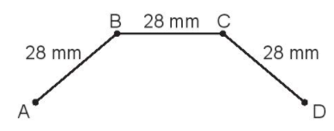

Bài 1
a) Tính độ dài đường gấp khúc ABCD.
Độ dài đường gấp khúc ABCD bằng tổng độ dài đoạn thẳng AB, BC, CD
Độ dài đường gấp khúc ABCD là
28 x 3 = 84 (mm)
Đáp số: 84 mm.

Slide 3
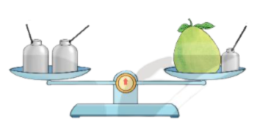
b) Quả bưởi cân nặng bao nhiêu gam?
500 g
100 g
500 g
Vậy quả bưởi cân nặng là:
Đĩa cân bên phải gồm quả bưởi và quả cân 100 g nặng bằng đĩa cân bên trái gồm hai quả cân 500 g.
500 g + 500 g - 100 g = 900 g.

Slide 4
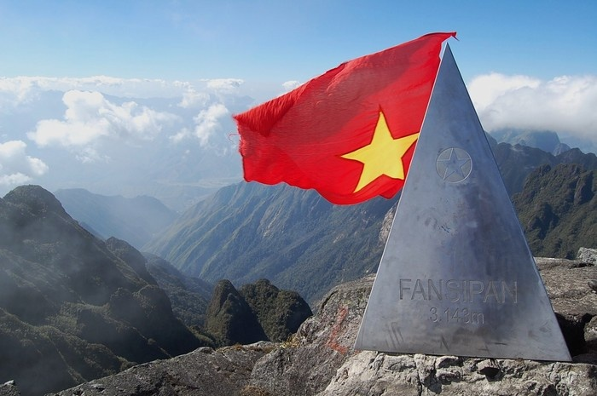
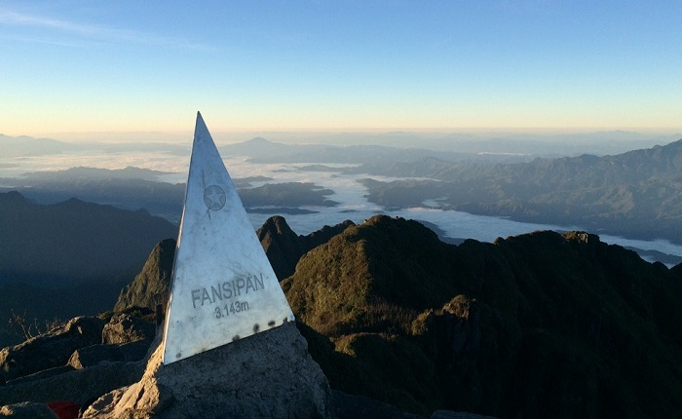
Đỉnh Fansipan
Notes:
Fansipan là đỉnh cao nhất trên dãy Hoàng Liên Sơn, với 3.143 m.
Với độ cao 3.143m, Phan Xi Păng không chỉ là ngọn núi cao nhất Việt Nam mà còn là ngọn núi cao nhất trong 3 nước Đông Dương. Cái tên “Nóc nhà Đông Dương” cũng được hình thành bởi lẽ đó! Rất nhiều người đến với Sapa thơ mộng nhằm mục đích chinh phục đỉnh núi huyền ảo này! Chinh phục đỉnh Phan Xi Păng, dường như đã trở thành một mong ước cháy bỏng cho tất cả những ai yêu thích phiêu lưu, mạo hiểm.

Slide 5
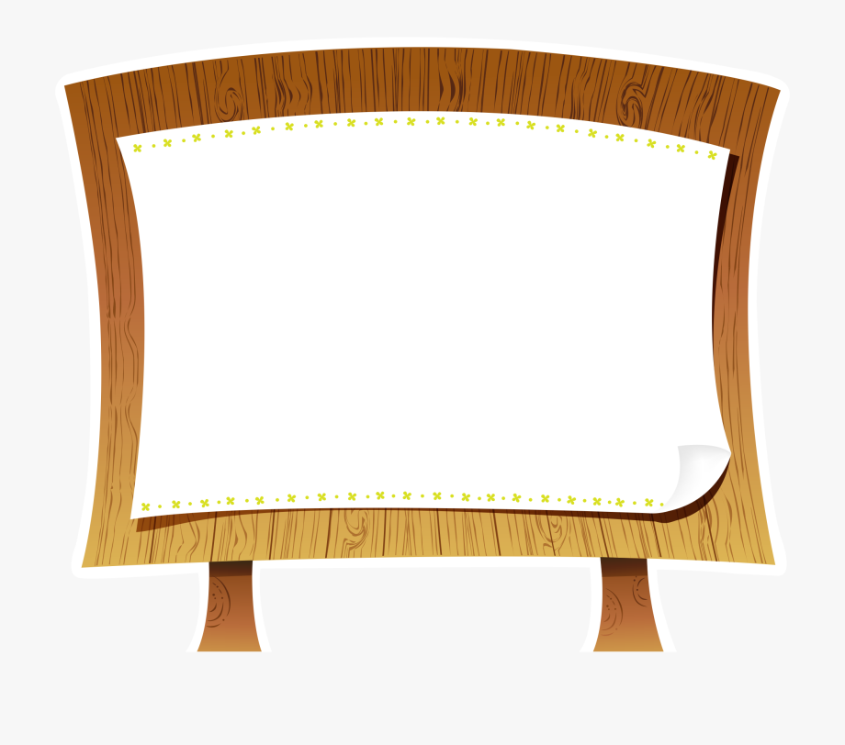










a) Quyển sách Toán 3 tập một dày khoảng
A : 5 mm
B : 5 cm
C : 5 dm
A B C

Slide 6
c) Lượng thuốc nước trong một lọ thuốc nhỏ mắt có khoảng:
A : 15 ml
B : 15 l
C : 150 ml
A B C

Slide 7
d) Nhiệt độ cơ thể người bình thường khoảng:
A : 35 ℃
B : 37 ℃
C : 38 ℃
A B C

Slide 8
3. Tính
a) 480 mm + 120 mm
545 mm – 45 mm
840 mm : 3
b) 465 g + 340 g
200 g x 5
900 g : 6
c) 500 ml + 156 ml
1 000 ml – 500 ml
250 ml x 3

Slide 9
a) 480 mm + 120 mm
545 mm – 45 mm
840 mm : 3
= 600 mm
= 500 mm
= 280 mm
= 805 g
b) 465 g + 340 g
200 g x 5
900 g : 6
= 1 000 g
= 150 g
= 656 ml
c) 500 ml + 156 ml
1 000 ml – 500 ml
250 ml x 3
= 500 ml
= 750 ml

Slide 10
Một gói mì tôm cân nặng 80 g, một hộp sữa cân nặng 455 g. Hỏi 3 gói mì tôm và 1 hộp sữa cân nặng bao nhiêu gam?
Bài giải:
Cân nặng của 3 gói mì tôm là
80 x 3 = 240 (g)
Cân nặng của 3 gói mì tôm và 1 hộp sữa là
240 + 455 = 695 (g)
Đáp số: 695 g
Tóm tắt:
1 gói mì tôm: 80 g
1 hộp sữa: 455 g
3 gói mì tôm và 1 hộp sữa: …. g?

Slide 11


